Slide 1
PROTITELESNI IMUNSKI ODZIV
CELIČNI IMUNSKI ODZIV

Slide 2
PROTITELESNI IMUNSKI ODZIV (ali HUMORALNA IMUNOST)
Protitelesna imunost temelji na nastanku specifičnih protiteles, ki potujejo po krvi in drugih telesnih tekočinah in se povežejo z antigenom, ki je izzval njihov nastanek.
Humoralna imunost je posledica tistih antigenov, ki se nahajajo v telesnih tekočinah (humor (latinsko) = vlaga). Protitelesa so molekule, ki se vežejo na antigen (reagirajo z antigenom) in opozorijo imunske celice, da jih je treba odstraniti.

Slide 3
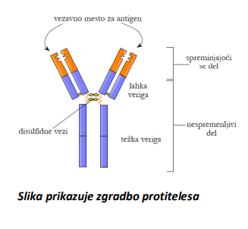
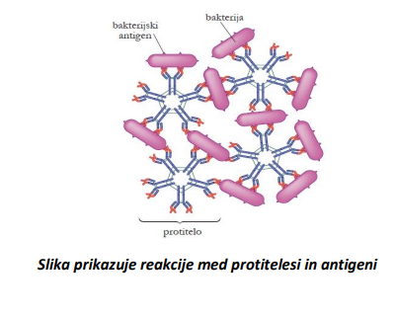
Mesto na protitelesu, ki prepozna antigen in se nanj veže, se imenuje paratop (vezišče za antigen, spreminjajoči se del protitelesa). To je tisti del, po katerem se protitelesa med seboj razlikujejo.

Slide 4
Za humoralno imunost ali protitelesni imunski odziv so odgovorni limfociti B. Ko limfocit B sreča antigen za katerega je specifičen (in ga prepozna), se začne živahno deliti in iz njega nastajajo plazmatke. Plazmatke tvorijo protitelesa. Drugi limfociti B pa se spremenijo v spominske celice, ki predstavljajo naš imunski spomin.
Limfociti B se torej lahko razvijejo v
Plazmatke v kri sproščajo protitelesa, ki so natanko določena le enemu antigenu in ga lahko s tako določeno zgradbo tudi uničijo. Plazmatke ne živijo zelo dolgo, vendar pa lahko proizvedejo od 2000–20000 protiteles na sekundo. Male spominske celice imunskega sistema pa ostajajo v organizmu zelo dolgo in zadržujejo imunski spomin. Takoj ob ponovnem stiku z istim antigenom se pretvorijo v plazmatke, ki v kri sproščajo protitelesa. To omogoča hitrejši in močnejši imunski odziv.
plazmatke, ki proizvajajo protitelesa.
spominske celice, ki predstavljajo imunski spomin

Slide 5
Vsak limfocit B proizvaja eno specifično vrsto protiteles. Vsak limfocit prepozna le enega ali nekaj zelo podobnih antigenov.

Slide 6
Vdoru antigena v telo sledi latentna faza – od vdora antigena do pojava prvih protiteles. To je obdobje, v katerem še ne moremo dokazati protiteles in traja od nekaj dni do nekaj tednov (odvisno od količine in vrste antigena).
Nato se začnejo pojavljati protitelesa.
To prvo pojavljanje protiteles, ko antigen prvič vdre v naše telo imenujemo primarni odziv. Za primarni odziv je značilno, da je šibak in latentna doba je dolga.
V primarnem odzivu nastanejo pretežno protitelesa IgM. Nato se pojavijo protitelesa IgG, ki jih je veliko manj.
Plazmatke poginejo v 2-3 dneh in nastajanje protiteles preneha.
Ko isti antigen naslednjič vstopi v naše telo (drugič, tretjič, …), se sreča s spominskimi celicami in jih aktivira.
Spominske celice so mirujoče celice, ki živijo dolgo časa in čakajo na naslednji stik z antigenom.
Tudi njih tvorijo limfociti B in ta pojav imenujemo imunski spomin.
Odziv imunskega sistema, ko antigen drugič vstopi v naše telo, imenujemo sekundarni imunski odziv. V sekundarnem imunskem odzivu se najprej pojavi veliko protiteles IgG in kasneje manj IgM. Je mnogo močnejši, hitrejši in latentna doba je krajša.

Slide 7
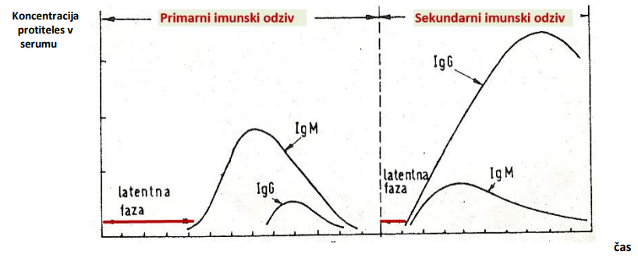
Primerjavo med primarnim in sekundarnim imunskim odzivom najbolje prikažemo z grafikonom:

Slide 8
CELIČNI IMUNSKI ODZIV
Za celično imunost so odgovorni limfociti T.
Celična imunost je pomembna pri obrambi proti znotraj celičnim parazitom.
Ker so povzročitelji znotraj celic, so fizično nedostopni protitelesom. Limfociti T tudi usmerjajo imunski odziv (uravnavajo jakost imunskega odziva).
Antigeni, ki izzovejo celični imunski odgovor so predvsem virusi in glivice, lahko pa so tudi deli bakterij ali drugih vrst celic.

Slide 9
Celični imunski odziv se začne z vezanjem antigena na receptor limfocita T. Nato se limfociti T začno diferencirati (razvijati, nastajati) v tri vrste celic:
v celice T pomagalke, izločajo številne kemične snovi imenovane limfokini, ki pomagajo limfocitom B pri protitelesnem imunskem odzivu, spodbujajo limfocite T k razmnoževanju, spodbujajo makrofage in pospešijo imunski odziv.
Limfokini so različne snovi, ki ojačajo celični imunski odgovor. Te snovi vzpodbudijo ostale limfocite k razmnoževanju, spodbujajo makrofage in jih zadržujejo na mestih imunskega odgovora. Znan limfokin je gama interferon, ki ima protivirusno delovanje in spodbuja makrofage.
Celice pomagalke so podvrsta limfocitov T, ki se po aktivaciji hitro delijo in izločajo citokine, le-ti pa uravnavajo imunski odziv. Spodbudijo limfocite B, da le-ti izločajo protitelesa, hkrati pa spodbujajo delovanje drugih limfocitov T.

Slide 10
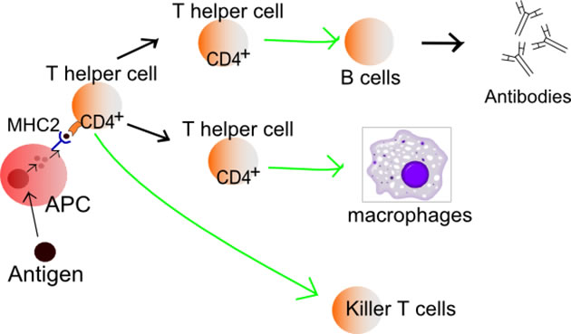
celice T zaviralke, zavirajo limfocite T in celice pomagalke, ustavijo imunski odziv,
v celice ubijalke ali citotoksične celice T, ki neposredno reagirajo z antigenom, ubijejo z virusi okužene celice

Slide 11
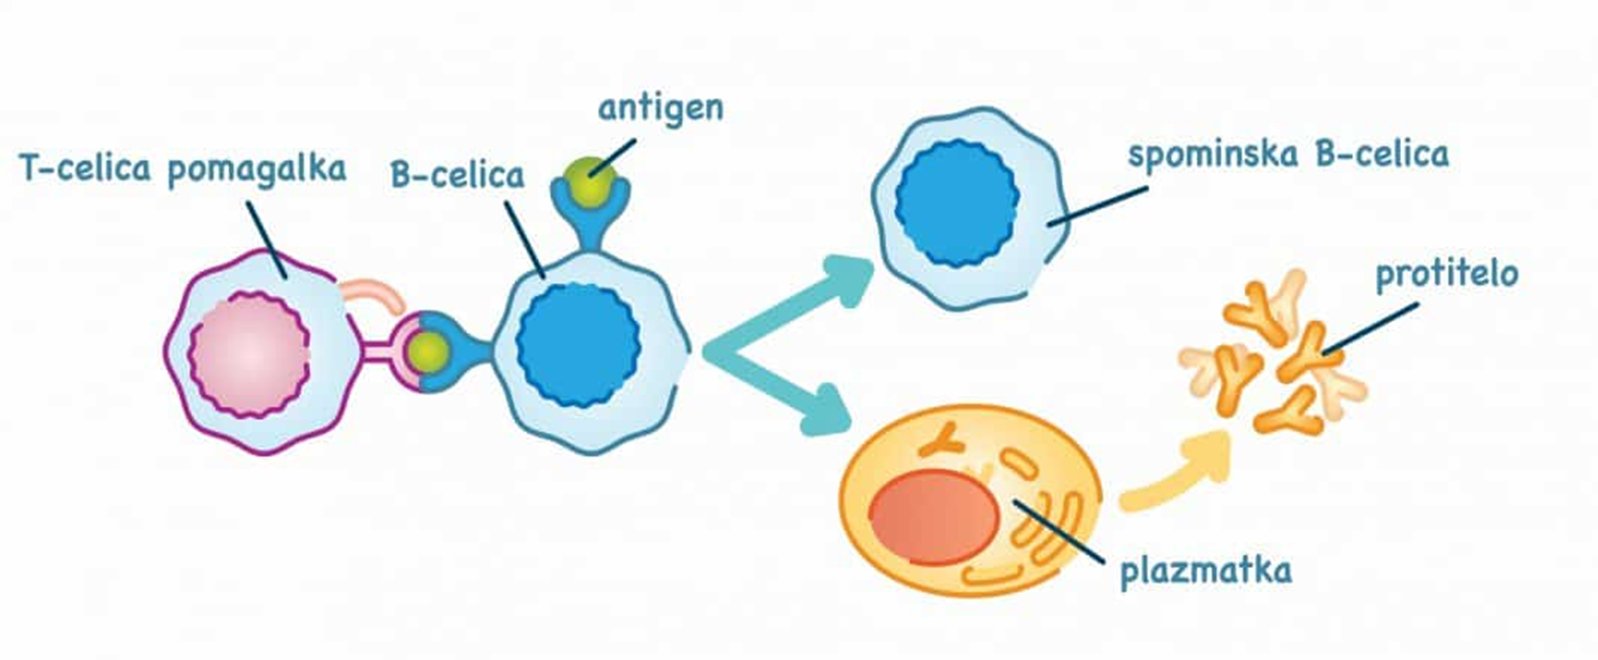
Celice ubijalke ubijejo tarče neposredno. Tarča se razkroji. Celica ubijalka ostane nepoškodovana in lahko napade naslednjo tarčo. Na ta način ubijejo celice okužene z virusom in celice presajene z drugega posameznika. Tudi pri tej vrsti imunosti nastanejo limfociti T spominske celice, ki si antigen zapomnijo.
Proces aktivacije posebnih enot imunskega sistema. T-celica pomagalka se preko makrofaga seznani s podatki o sovražniku v obliki antigena (levo). T-celica ubijalka uničuje celice, ki imajo na površini antigen (desno).

Slide 12
